Slide 1
Una Nueva Propuesta para el Rio Magdalena
APP para la Construcción y Operación de Plantas de Tratamiento de Residuos para los Municipios Ribereños

Slide 2
“El Magdalena se ha convertido en un basurero, lo hemos herido de muerte”
Oscar Dario Ayala, 2013
Procurador Delegado para el Medio Ambiente

Slide 3
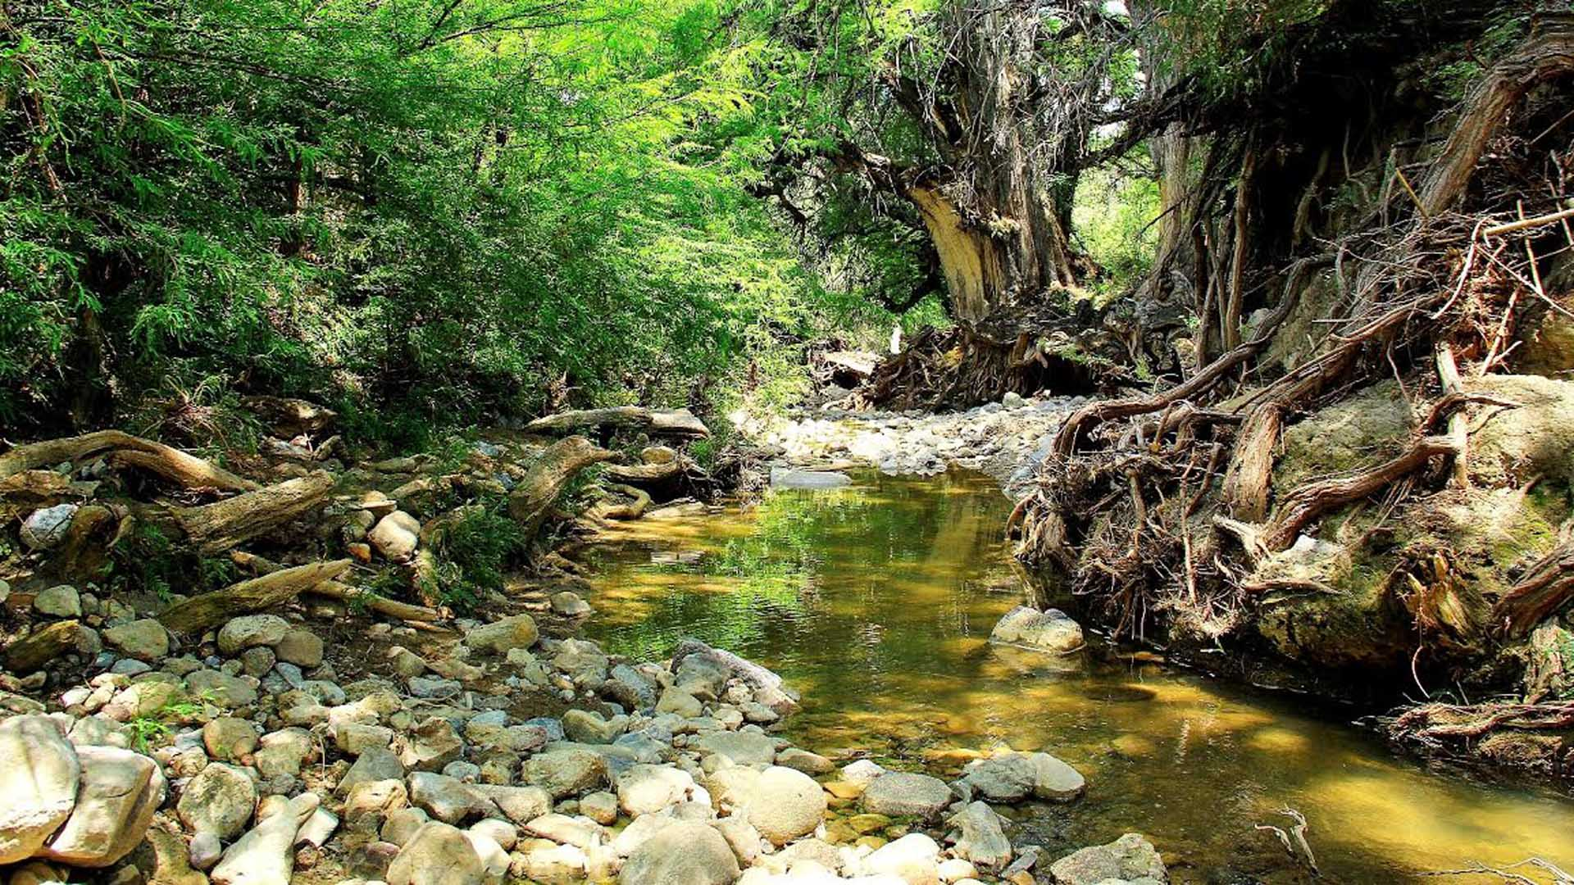
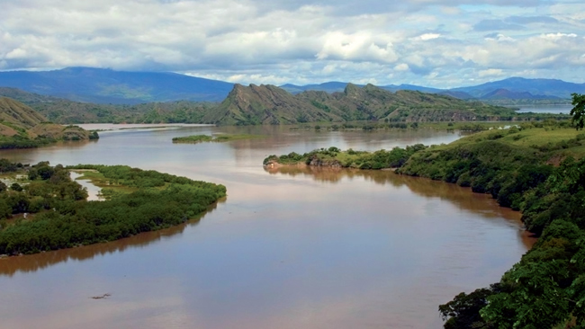
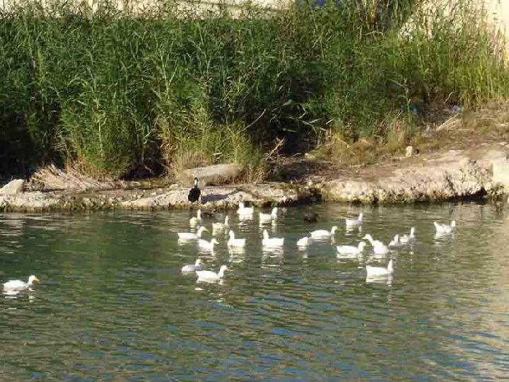
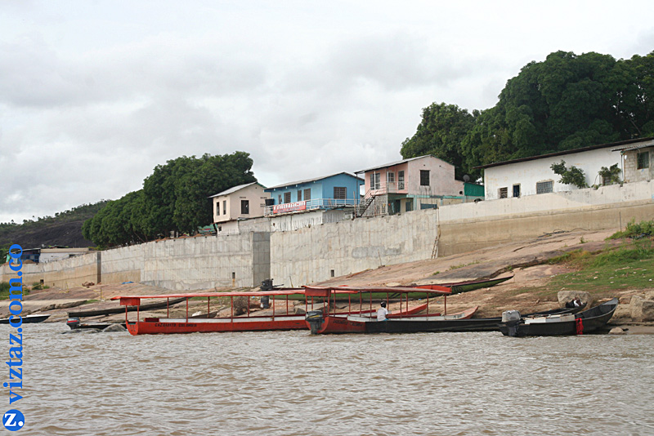
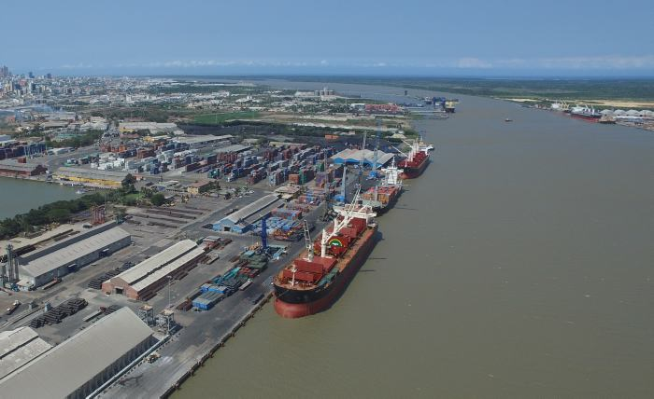
IMPACTO AMBIENTAL
13 tipos de Ecosistemas
8991 hectareas regadas por el Río
1000 especies habitan en su cuenca
77% de la poblacion del país
86% del PIB Nacional

Slide 4
Plantas de Tratamiento: Una obra necesaria
Total vertimientos reportados (autorizados) al Rio Magdalena: 73.116 LPS
Solo el 28% del agua es tratada por PTARS
Promedio de Remocion: 43.2 de DBQ PROMEDIO

Slide 5
Problemas en la Inversion Pública para las PTAR
Competencia Regional
Seleccionar el mejor procedimiento para el tratamiento de aguas residuales requiere estudios técnicos que carece las regiones
Dificultad en conseguir fuentes de financiación
El mantenimiento y la operacion no entrega “réditos políticos”

Slide 6
APP de Iniciativa Pública
Seleccionar 1 o máximo 3 contratistas para la construcción y mantenimiento de las PTARS de los municipios ribereños
Responsabilidad del contratista en la selección del procedimiento más adecuado para la cosntrucción de las PTARS
Posibilidad de agrupar municipios
Largo Plazo

Slide 7
INVERSIÓN
US 200 millones de dólares CAPEX

